Slide 1
Banco de dados aula 5
Prof.: Alisson lima

Slide 2
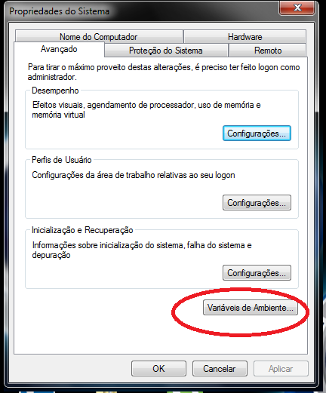
Configurações iniciais
VARIÁVEL DE AMBIENTE
Após instalar o banco de dados é necessário definir a variável de ambiente para que o mysql funcione por qualquer diretório do prompt de comando.
Caminho : iniciar > “botão direito” meu computador, propriedades, configurações avançadas do sistema > variáveis de ambiente.

Slide 3
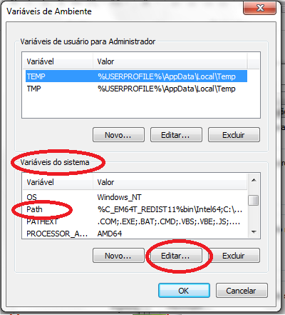
Configurações iniciais
VARIÁVEL DE AMBIENTE
Em variável de ambiente, verifique variáveis do sistema > Path > click em editar.

Slide 4
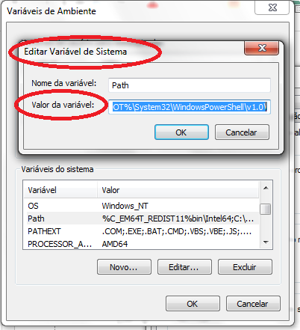
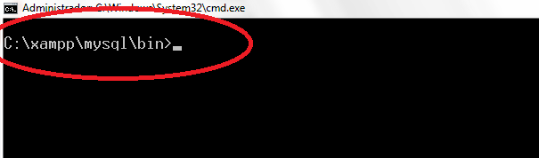
Configurações iniciais
VARIÁVEL DE AMBIENTE
Ao dar um click em editar vai abrir uma janela editar variável do sistema, no valor variável do sistema, na linha final coloque um ponto e virgula e coloque o endereço do mysql.

Slide 5
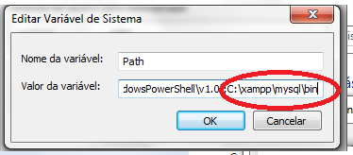
Configurações iniciais
VARIÁVEL DE AMBIENTE
Depois click em ok pronto seu mysql funciona de qualquer diretório.

Slide 6
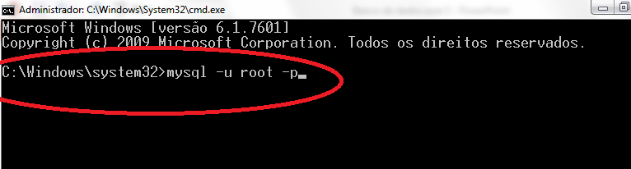
Acessar o banco de dados
PELO PROMPT OU INTERFACE
Caminho : iniciar -> cmd (“executa como administrador”) ;
Com a variável de ambiente configurada só digitar conf. figura abaixo:

Slide 7
Trabalhando com mysql – sql - DDL
DEFINIÇÃO DE DADOS DA LINGUAGEM – DDL – DATA DEFINITION LANGUAGE
Principais comando de manipulação para inicialização do banco de dado:
show databases; -> apresentas todos os banco de dados criados.
create database nome_do_banco -> cria um banco de dados no servidor.
use database nome_do_banco -> seleciona banco para manipular dados.
drop nome_do_banco; -> deleta o banco de dados do servidor.
Show table nome da tabela; -> apresenta as tabelas de um banco de dados.
Describe nome da tabela; -> apresenta a estrutura de uma tabela de banco de dados.
drop table nome da tabela; -> deleta a tabela conforme o nome dado.

Slide 8
Trabalhando com mysql - sql - DDL
DEFINIÇÃO DE DADOS DA LINGUAGEM – DDL – DATA DEFINITION LANGUAGE
CRIAÇÃO DE TABELAS
Permite a criação dos componentes do banco de dados:
Sintaxe:
create table nome_da_tabela (
Nome_coluna int(10) not nul auto_incremente,
primary key(nome_da_coluna));
Indica que a cada inserção código acrescenta mais um automaticamente
Tipo dado
Indica que conteúdo da coluno não pode ser nulo
É a coluna onde identifica de maneira única todo
o registro de uma tabela “tupla”.

Slide 9
Trabalhando com mysql - sql - DDL
DEFINIÇÃO DE DADOS DA LINGUAGEM – DDL – DATA DEFINITION LANGUAGE
Alteração estrutura de tabela de tabelas
Adicionando (add) novas colunas
Sintaxe:
alter table nome da tabela
add nome da coluna int(tamanho)|varchar(tamanho)|date ;
Tipo do dado da coluna

Slide 10
Trabalhando com mysql - sql - DDL
DEFINIÇÃO DE DADOS DA LINGUAGEM – DDL – DATA DEFINITION LANGUAGE
Alteração estrutura de tabela de tabelas
Acrescentar novas constraints (add) novas colunas
Sintaxe:
alter table nome da tabela
add primary key (id_usuario);
Constraints (“Definir a regra
agregada a coluna ”)
um exemplo pode ter outros;
Ex.: unique

Slide 11
Trabalhando com mysql - sql - DDL
DEFINIÇÃO DE DADOS DA LINGUAGEM – DDL – DATA DEFINITION LANGUAGE
Alteração estrutura de tabela de tabelas
Modificar colunas colunas
Sintaxe:
alter table nome da tabela
modify nome da coluna int(tamanho)|varchar(tamanho)|date
not null;
Tipo do dado da coluna
Definir a regra
agregada a coluna Constraints;

Slide 12
Trabalhando com mysql - sql - DDL
DEFINIÇÃO DE DADOS DA LINGUAGEM – DDL – DATA DEFINITION LANGUAGE
Alteração estrutura de tabela de tabelas
Renomear tabelas
Sintaxe:
alter table nome da tabela
rename nome da nova tabela;

Slide 13
Trabalhando com mysql - sql - DDL
DEFINIÇÃO DE DADOS DA LINGUAGEM – DDL – DATA DEFINITION LANGUAGE
Alteração estrutura de tabela de tabelas
Renomear colunas das tabelas
Sintaxe:
alter table nome da tabela
change nome_original_da_coluna nome_novo_coluna varchar(x);
Informar o
tipo da coluna;

Slide 14
Trabalhando com mysql - sql - DDL
DEFINIÇÃO DE DADOS DA LINGUAGEM – DDL – DATA DEFINITION LANGUAGE
Alteração estrutura de tabela de tabelas
Alterar o tipo da colunas
Sintaxe:
Alter table nome da tabela
Change nome_original_da_coluna nome_original_da_coluna int;
Informar o
novo tipo sem o ()

Slide 15
Trabalhando com mysql - sql - DDL
DEFINIÇÃO DE DADOS DA LINGUAGEM – DDL – DATA DEFINITION LANGUAGE
Alteração estrutura de tabela de tabelas
Excluir colunas
Sintaxe:
Alter table nome da tabela
drop nome_coluna;
Obs.: Se a coluna tiver regra de chave primária você não consegue deletar a coluna.

Slide 16
Trabalhando com mysql - sql - DDL
DEFINIÇÃO DE DADOS DA LINGUAGEM – DDL – DATA DEFINITION LANGUAGE
Alteração estrutura de tabela de tabelas
Criar chave primaria
Sintaxe:
Alter table enderecos
Add CONSTRAINT id_pk primary key(id_endereco) ;
-Obs: A regra auto increment só funciona se primeiro for criado a chave;
Alter table enderecos
CHANGE id_endereco id_endereco INT not null AUTO_INCREMENT;

Slide 17
Trabalhando com mysql - sql - DDL
DEFINIÇÃO DE DADOS DA LINGUAGEM – DDL – DATA DEFINITION LANGUAGE
Alteração estrutura de tabela de tabelas
Deletar chave primaria
Sintaxe:
ALTER TABLE enderecos DROP PRIMARY key;

Slide 18
Trabalhando com mysql - sql - DDL
DEFINIÇÃO DE DADOS DA LINGUAGEM – DDL – DATA DEFINITION LANGUAGE
Criar índices em colunas
Sintaxe:
Alter table nome_da_tabela
add index (nome_da_coluna);

Slide 19
Trabalhando com mysql - sql - DDL
DEFINIÇÃO DE DADOS DA LINGUAGEM – DDL – DATA DEFINITION LANGUAGE
Deletar índices colunas
Sintaxe:
Drop index nome_index on nome_tabela;

Slide 20
Trabalhando com mysql - sql - DDL
DEFINIÇÃO DE DADOS DA LINGUAGEM – DDL – DATA DEFINITION LANGUAGE
Criar relacionamento com chave estrangeira
Sintaxe:
ALTER TABLE `telefones`
ADD CONSTRAINT `telefones_ibfk_1` FOREIGN KEY (`id_usuario`) REFERENCES `usuarios` (`id_usuario`) ON DELETE CASCADE ON UPDATE CASCADE;
Adicionar uma regra
com nome a chave estrangeira.
Obs.: pode-se ter ou não um nome;
Nome da tabela onde
Recebe a chave
Estrangeira.
Referenciar a tabela
de onde vem a chave
Comportamento do relacionamento
relação inserção
e remoção dos dados.
Nome da tabela de onde vem a chave estrangeira

Slide 21
Trabalhando com mysql - sql - DDL
DEFINIÇÃO DE DADOS DA LINGUAGEM – DDL – DATA DEFINITION LANGUAGE
Deletar relacionamento com chave estrangeira
Sintaxe:
ALTER TABLE telefones DROP foreing key telefones_ibfk_1;
Nome que foi dado a constraint
Nome da tabela

Slide 22
Trabalhando com mysql - sql - DDL
Criação de tabelas com relacionamento entre si
CREATE TABLE dependentes (
idDependente INT NOT NULL AUTO_INCREMENT,
idFuncionario INT,
nomeDependente VARCHAR(45),
nascimentoDependente DATE,
PRIMARY KEY (idDependente),
FOREIGN KEY (idFuncionario) REFERENCES funcionarios(idFuncionario),
INDEX idx_idFuncionario (idFuncionario)
);
CREATE TABLE IF NOT EXISTS funcionarios(
idFuncionario int not null auto_increment,
nomeFuncionario varchar(45),
nascimentoFuncionario date,
cpfFuncionario varchar(20),
primary key(idFuncionario));

Slide 23
Trabalhando com mysql - sql - DDL
Exercícios criar modelo físico e implementação no banco de dados;
1) Um consultório odontológico controla em seu cadastro o máximo de 200 pacientes é necessário possuir todos os dados cadastrais dos mesmos, cada
ciente pode colocar até 3 dependentes.
2) Uma empresa necessitar realizar o cadastro de seus funcionários (por ser uma multinacional o seu cadastro é para um número muito grande de funcionários), a mesma possui vários departamentos observando que cada departamento possui vários funcionários mas cada funcionário só pode pertencer a um departamento , cada departamento possui um supervisor, para cada 20 supervisores possui um coordenador e para todos os coordenadores dois gerentes e para os gerentes um presidente.
3)Um cinema precisa organizar seu banco para venda de ingressos aos seus clientes. O cinema possui 3 salas , o mesmo trabalha em diversos horários ou seja possui varias sessões, os filmes são classificados em vários gêneros.

